Slide 1
2.学会沟通交流
道德与法治五年级上册
第一课时

Slide 2
撕纸游戏（初级版）
1.对折两次
2.撕掉右上一个角
3.斜对折一次
4.撕掉右上一个角

Slide 3
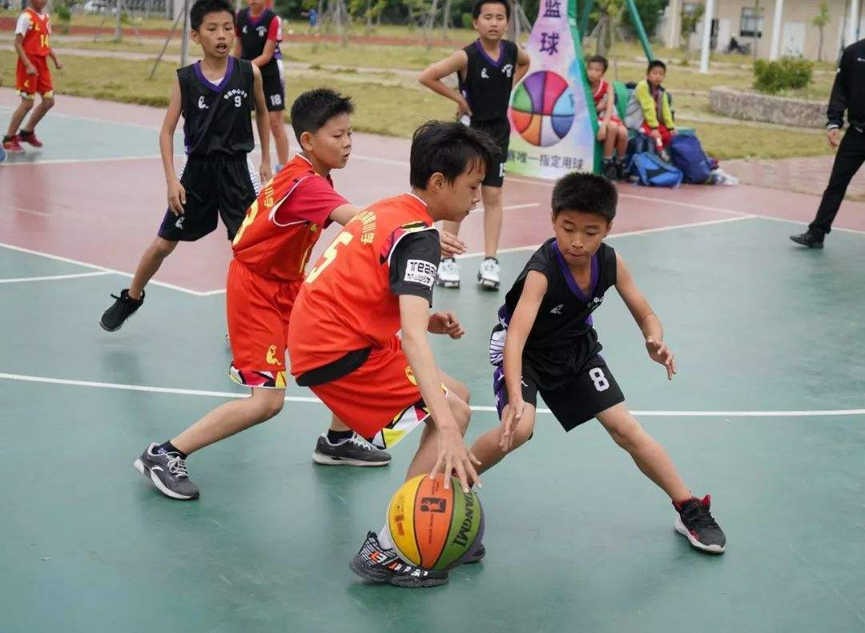
输掉的篮球赛
匿名调查：对这次比赛失利原因分析。
学生1：
我们技不如人。如果我们技高一筹，投篮再准一些，也许比赛不会输。
学生2：
我们明明没有犯规，裁判却吹我们犯规。我觉得输球是裁判不公造成的。
学生3：
有的球员为了自己投篮，没有和同伴配合，最后投篮失败。
咋们的主力球员腿上有伤，没有机会参加比赛，我发现咱们班球员的技术不如五（1）班的好。
学生4：
学生5：
球员相互之间配合不默契，传球找不到人。
学生6：
有的球员在场上比较懈怠。

Slide 4
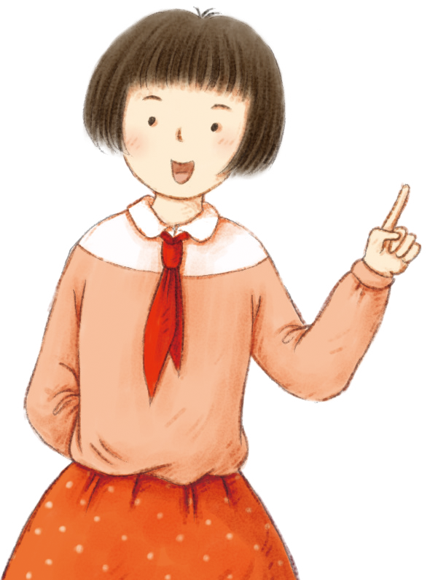
经历
针对同一场篮球赛，同学们的看法为什么不一致呢？
习惯
立场
……

Slide 5
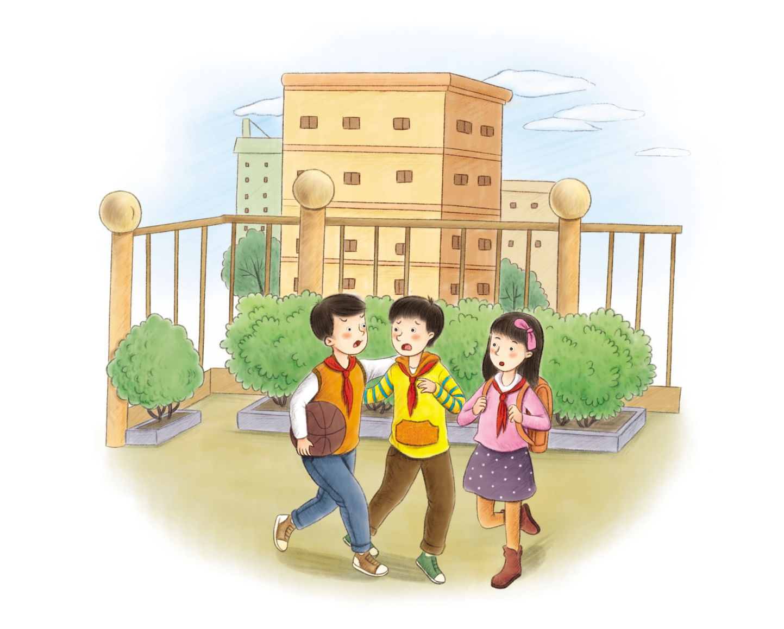
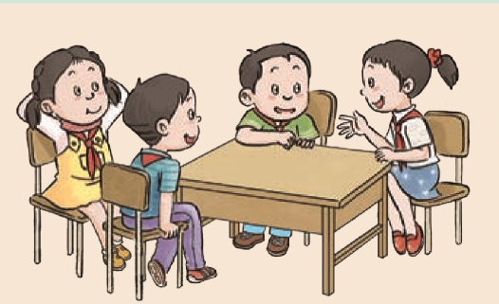
输掉的篮球赛（续写）
关键词
假如我是场上球员 | 你对分歧采取什么态度？
 | 你的态度对自己的心情会产生什么影响？
 | 你的态度对同学关系会产生什么影响？
 | 你的态度对自己今后打球会产生什么影响？
作为观众，我觉得咱们班的配合不好，球员拿到球只想着自己投篮。
我们技不如人。如果我们技高一筹，投篮再准一些，也许比赛不会输。
我们明明没有犯规，裁判却吹我们犯规。我觉得输球是裁判不公造成的。
假如我是场下观众 | 你对分歧采取什么态度？
 | 你的态度对自己的心情会产生什么影响？
 | 你的态度对同学关系会产生什么影响？
 | 你的态度对自己今后看球会产生什么影响？

Slide 6
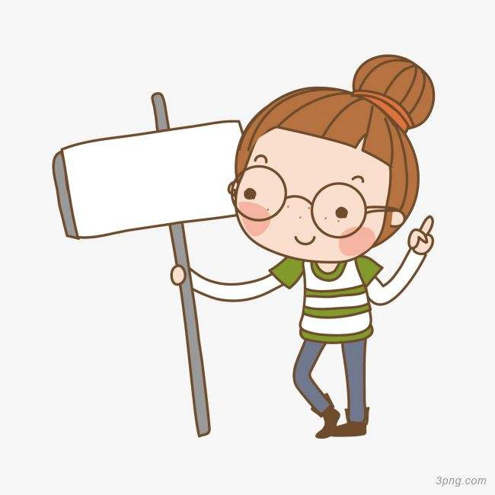
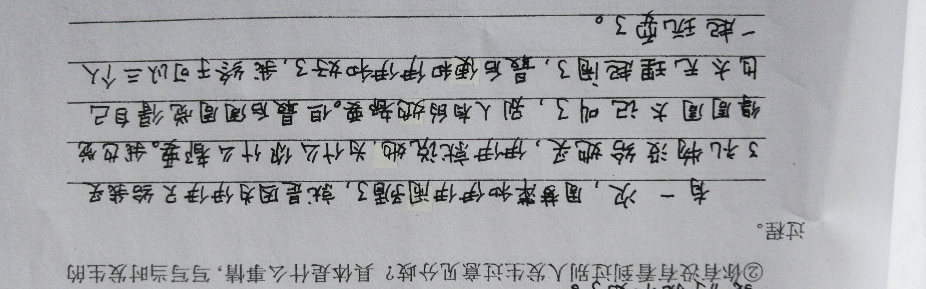
请你依照下面的问题深入思考。
你会对这种分歧采取什么样的态度？
你的态度对朋友关系会产生什么影响？
深度思考
你的态度对自己的心情会产生什么影响？
你的态度对自己会产生什么影响？
Notes:
www.v5ppt.com

Slide 7
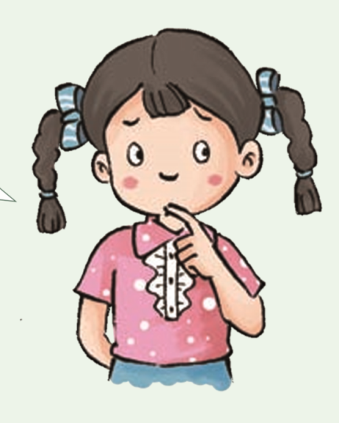
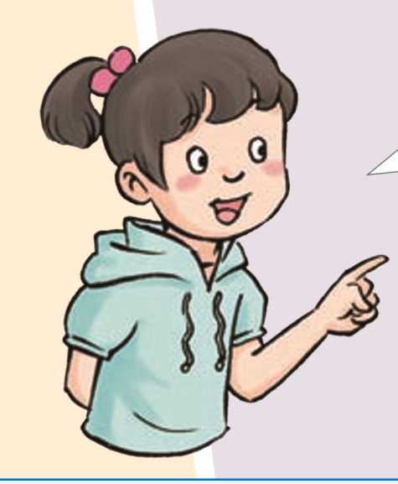
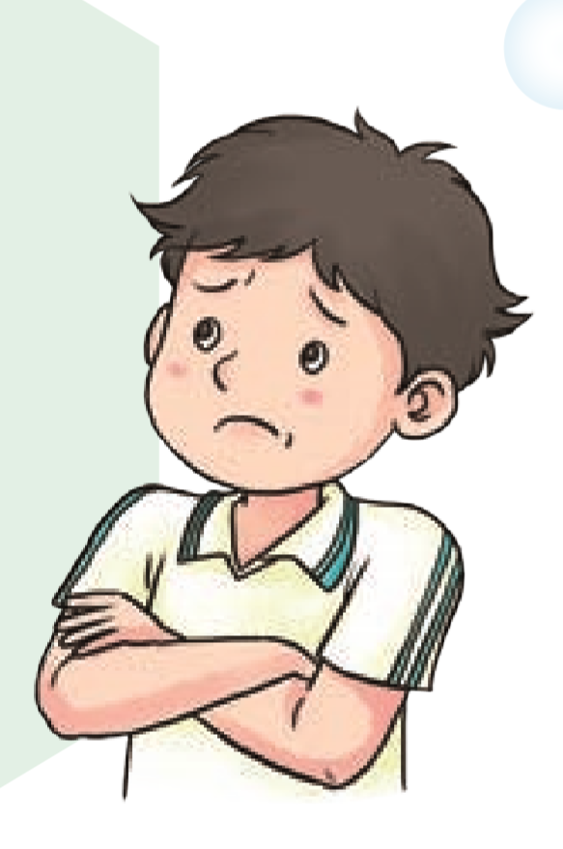
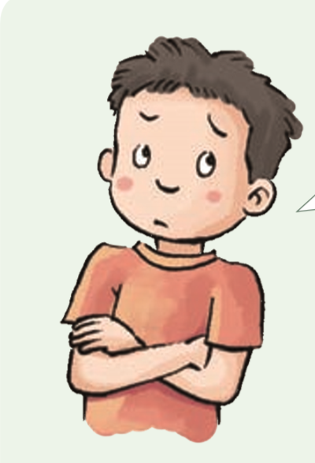
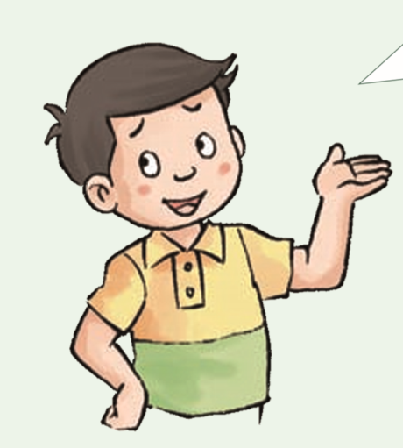
Notes:
www.v5ppt.com

Slide 8
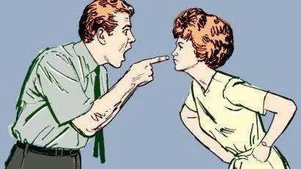
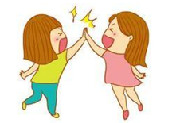
正确对待不同看法
○ 有不同看法是很正常的，面对矛盾和分歧，要站在对方的角度看问题。
○ 理性对待分歧，这样才能保持良好的同学友谊。

Slide 9
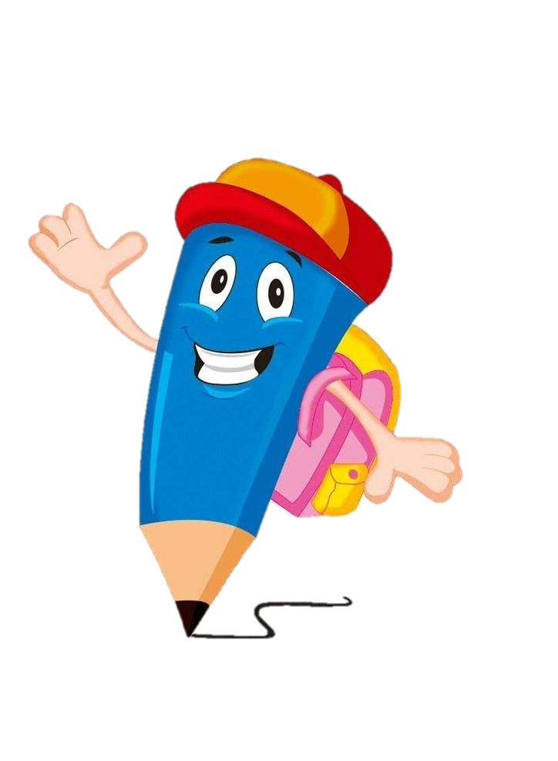
学会沟通交流 第一课时
正确对待不同看法
习惯
理性对待分歧
经历
观点不同
常常有
板书设计
视角
很正常
……

Slide 10
谢谢观看
道德与法治五年级上册

